Slide 1

同 济 大 学
专业型硕士答辩
链路预测
及交通拥堵恢复序列的预测
（国家自然科学基金项目（61373036）资助）
（上海市优秀学术带头人项目（15XD1503600）资助）
答辩人：李星
导师：关佶红教授
2017年3月16日

Slide 2
目录
研究背景和研究问题
基于聚类系数的链路预测算法
交通拥堵恢复序列预测
总结

Slide 3
研究背景和研究问题
链路预测：根据根据复杂网络当中已知的拓扑信息以及节点
属性等来进行未知信息的挖掘

Slide 4
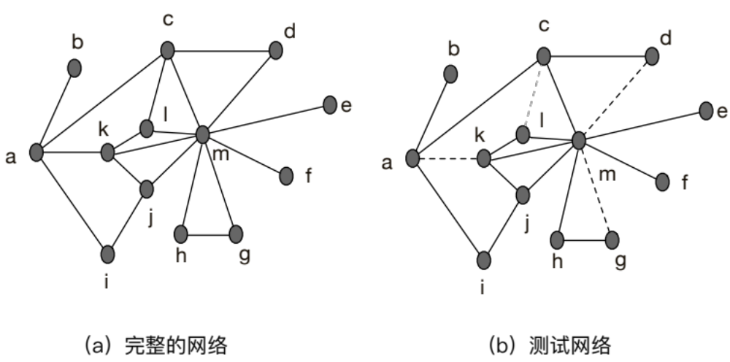
研究背景和研究问题
链路预测---丢失边预测

Slide 5
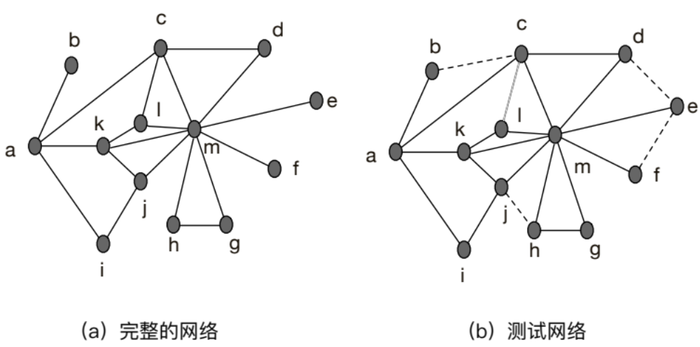
研究背景和研究问题
链路预测---错误边预测

Slide 6
研究背景和研究问题
1
2
5
3
4
交通拥堵恢复序列的预测

Slide 7
研究背景和研究问题
链路预测：
机器学习和马尔科夫链
基于网络拓扑结构
基于相似性的链路预测
基于似然分析的链路预测
链路预测算法 | 时间复杂度 | 准确率 | 信息获取 | 应用能力
基于机器学习的方法 | 最高 | 高 | 难 | 小规模网络
基于似然分析的方法 | 高 | 高 | 容易 | 小规模网络
基于相似性的方法 | 低 | 较低 | 容易 | 大规模网络

Slide 8
研究背景和研究问题
交通拥堵及恢复序列的预测 :
事前防范：
在网络结构对于交通拥堵影响方面：
在节点的资源分配方面的研究
在节点的资源分配方面的研究
事后解决：
节点控制角度出发，通过对节点分流率这一因素入手

Slide 9
研究背景和研究问题
链路预测：
应用价值：社交网络中的好友推荐、电商系统的商品推荐、蛋白质相
互作用网络的链接预测、识别犯罪网络的结构等
理论价值：理解复杂网络的演化机制，为各种演化机制提供统一的评
价标准
交通拥堵恢复序列预测：
提升车辆行驶速度、减少出行延误、减少油耗，减少出行成本
减少汽车尾气排放
减少交通事故

Slide 10
研究背景和研究问题
链路预测：
局部相似性指标精度较低
交通拥堵恢复序列预测：
拥堵边的恢复序列有待研究

Slide 11
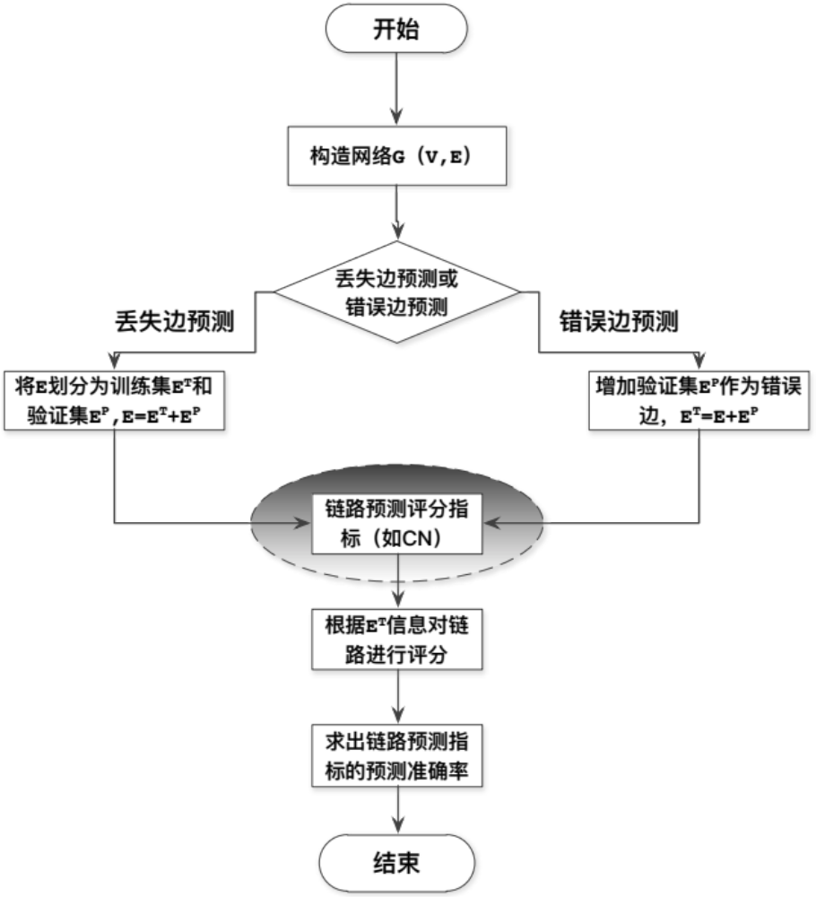
基于聚类系数的链路预测算法
链路预测指标的预测精度计算

Slide 12
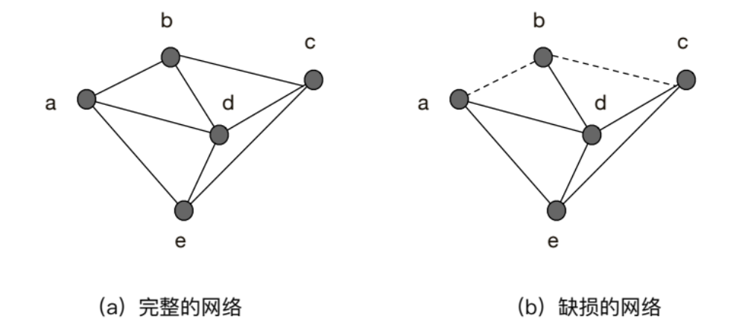
基于聚类系数的链路预测算法
数据集划分
E = {ab, ad, ae, db, de, dc, cb, ce}
U = {ab, ad, ae, ac, be,db,de,dc,cb,ce}
E^{T}= {ad, ae, db, de, dc, ce}
E^{P}= {ab, bc}
E^{N}= {ac, be}

Slide 13
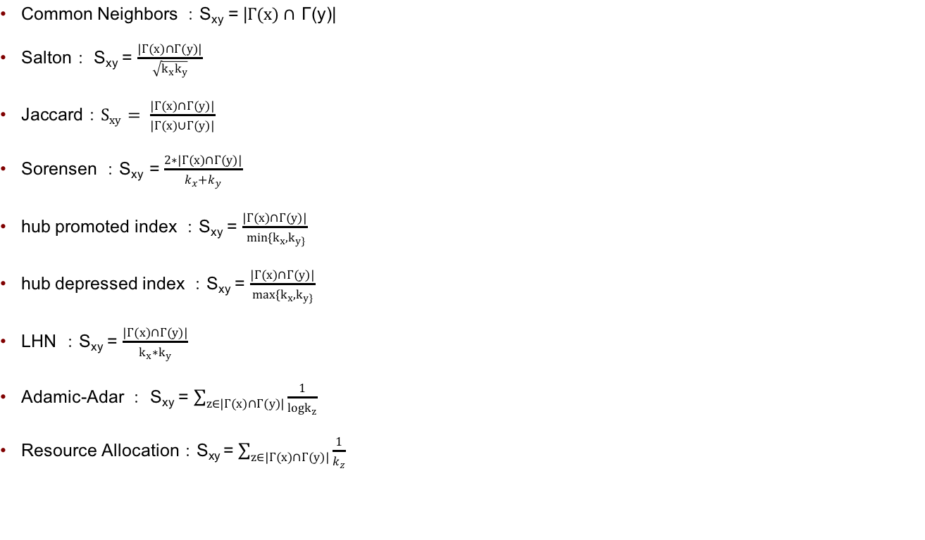
基于聚类系数的链路预测算法

Slide 14
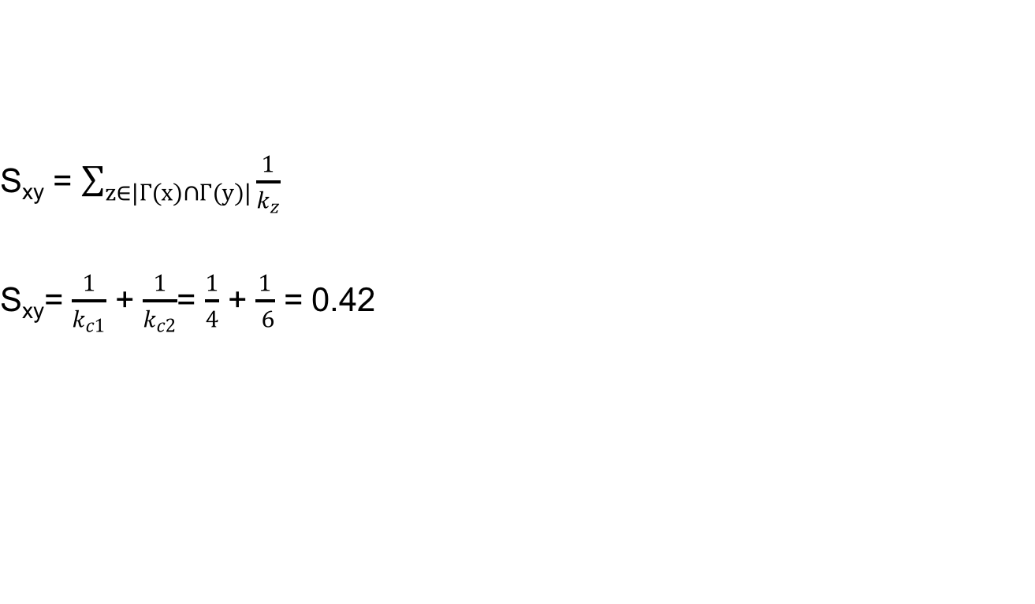
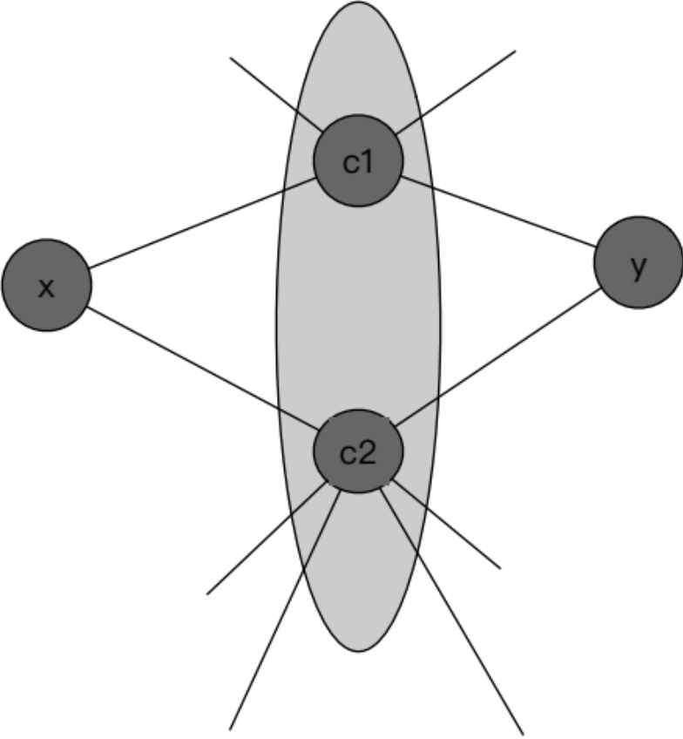
基于聚类系数的链路预测算法
链路预测---RA算法示例

Slide 15
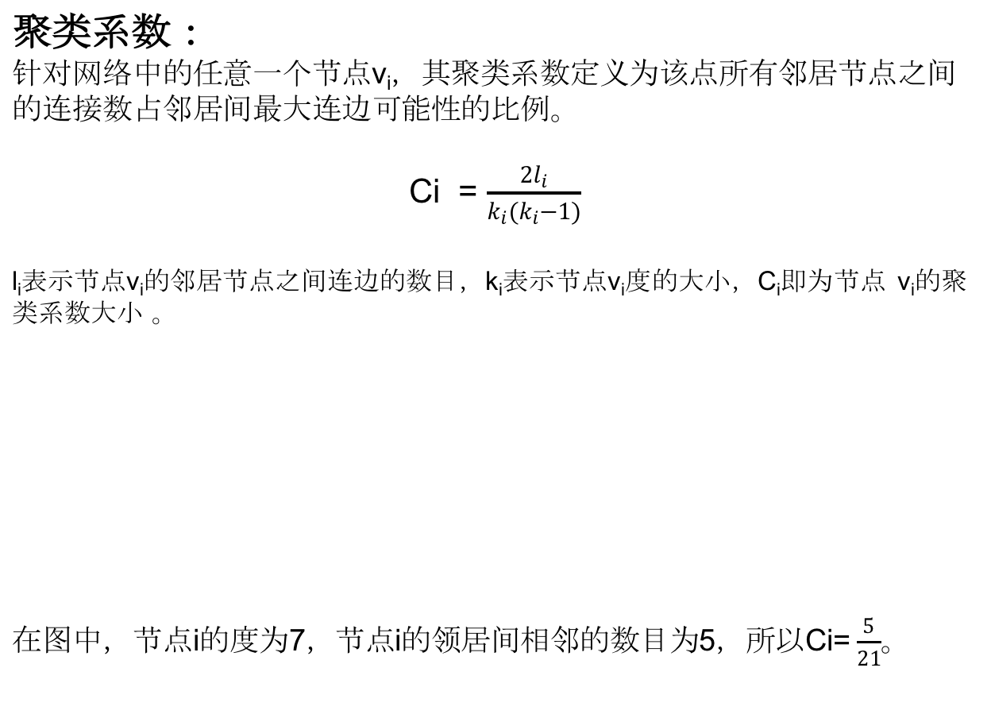
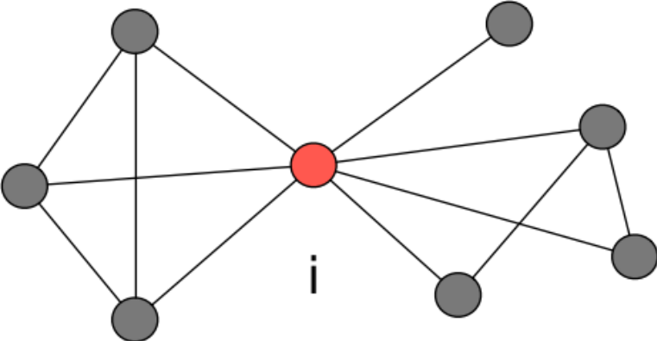
基于聚类系数的链路预测算法

Slide 16
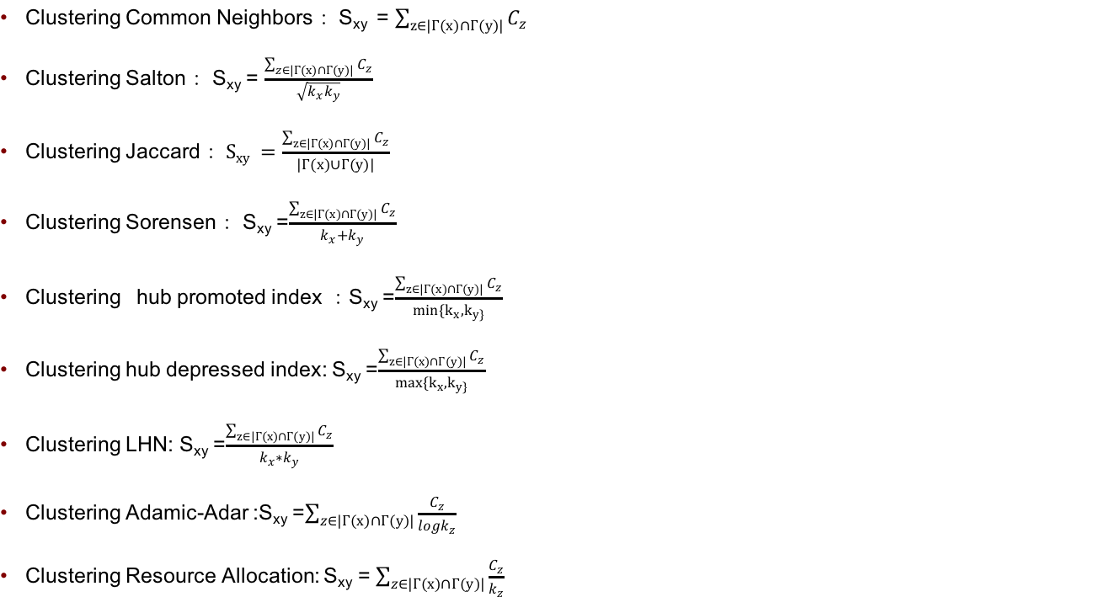
基于聚类系数的链路预测算法

Slide 17
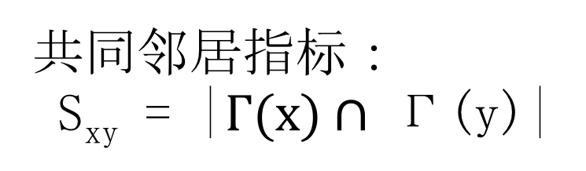
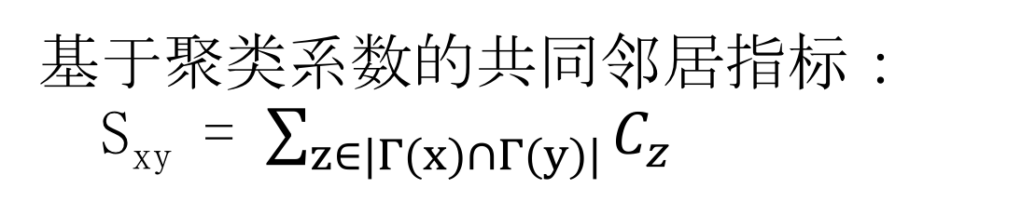
基于聚类系数的链路预测算法

Slide 18
基于聚类系数的链路预测算法
数据集划分：
随机抽样
逐项遍历
折叠交叉检验
滚雪球抽样
其他（熟识者抽样、随机游走抽样、基于路径抽样 ）
链路预测准确率评价指标：
Area under the receiver operating characteristic curve（AUC）
Precision
Ranking Score

Slide 19
基于聚类系数的链路预测算法
USAir 表示的是美国的航线信息
Elegans 表示的是线虫的神经网络
Footbal 足球联赛信息
Jazz 表示jazz演奏家之间的合作网络
Karate 是社会网络分析领域中的经典数据集
网络 | 节点 |V| | 边 |E| | 密度 D | 聚类系数C | 平均度<k> | 密度 <d> | 异质性H
Elegans | 297 | 2148 | 0.0488 | 0.2923 | 14.4646 | 2.4553 | 1.8008
Football | 35 | 118 | 0.1983 | 0.3389 | 6.7428 | 2.1226 | 1.4880
Jazz | 198 | 2742 | 0.1405 | 0.6174 | 27.6969 | 2.2350 | 1.3951
USAir | 332 | 2126 | 0.0386 | 0.6252 | 12.8072 | 2.7381 | 3.4638
Karate | 34 | 78 | 0.1390 | 0.5706 | 4.5882 | 2.4081 | 1.6932

Slide 20
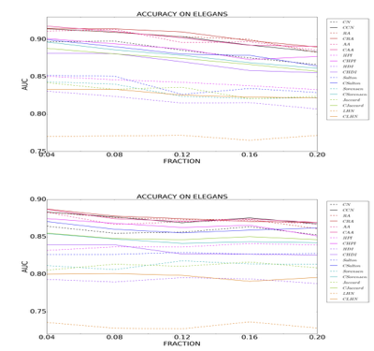
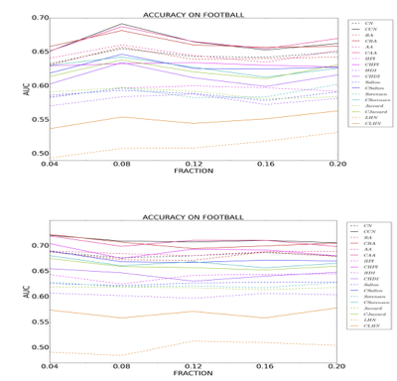
基于聚类系数的链路预测算法
Elegans网络上的链路预测
Football网络上的链路预测

Slide 21
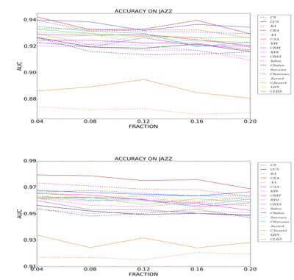
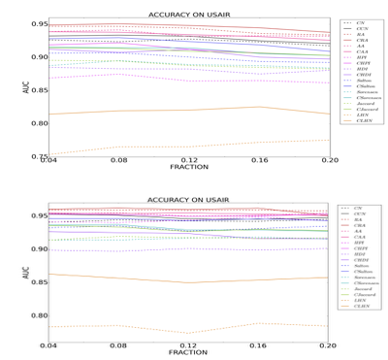
基于聚类系数的链路预测算法
Jazz网络上的链路预测
USAir网络上的链路预测

Slide 22
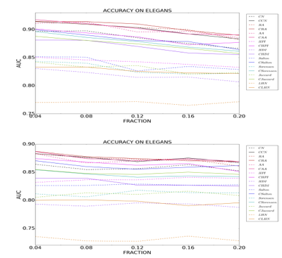
基于聚类系数的链路预测算法
1.基于聚类系数的链路预测算法提升预测准确率
2.丢失边及错误边效果均明显
3.不同验证集效果均明显
Karate网络上的链路预测

Slide 23
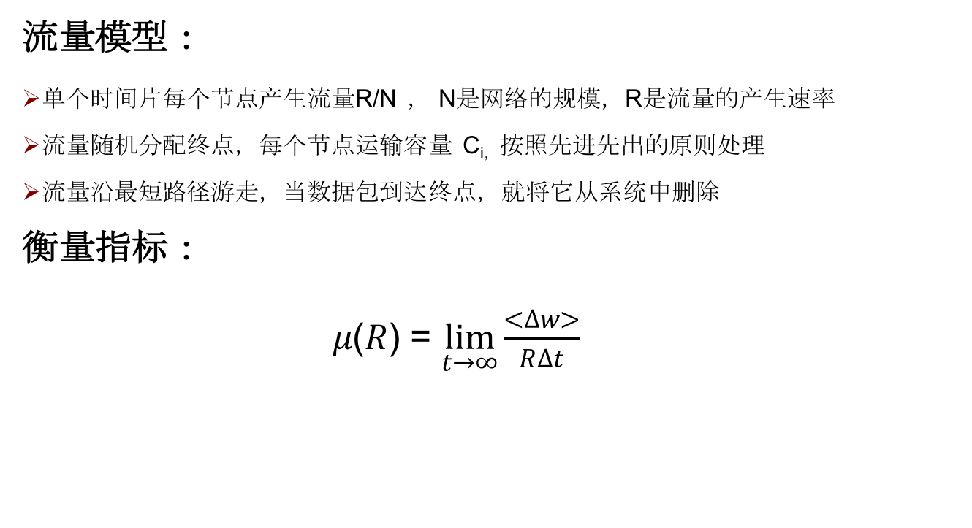
交通拥堵恢复序列预测

Slide 24
如图4.3 所示，实验部分主要分为5个大的步骤。
图4.3 实验整体思路
·
·
交通拥堵恢复序列预测
创建
网络
删除边
预测恢复序列
流量模拟
计算结果
流量验证试验流程

Slide 25
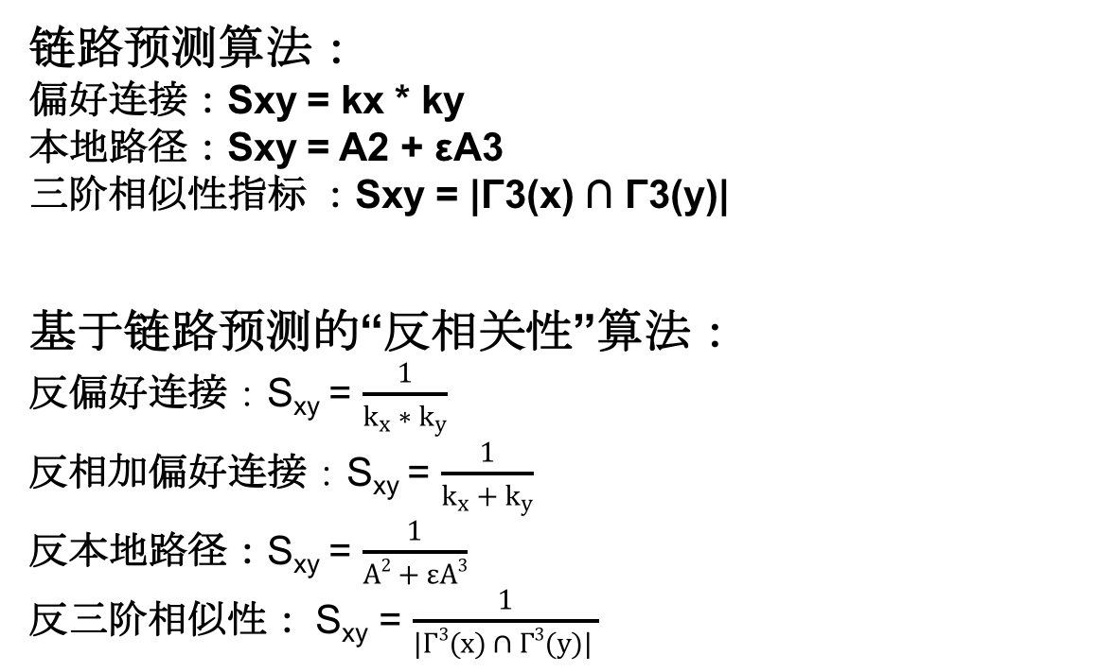
交通拥堵恢复序列预测

Slide 26
交通拥堵恢复序列预测
网络 | 点|V| |  | 边|E| | 密度D | 聚类系数C | 平均度<k> | 平均距离<d> | 度的异质性H
BA256 | 256 |  | 508 | 0.016 | 0.075 | 3.97 | 3.49 | 2.17
BA512 | 512 |  | 1020 | 0.008 | 0.052 | 3.98 | 3.68 | 2.87
BA1024 | 1024 |  | 2044 | 0.004 | 0.030 | 3.99 | 4.07 | 2.78
USAir | 332 |  | 2126 | 0.0386 | 0.6252 | 12.8072 | 2.7381 | 3.4638
Cal Road 10 | 121 |  | 156 | 0.021 | 0.142 | 2.58 | 9.54 | 1.13
Cal Road 20 |  | 409 | 525 | 0.006 | 0.101 | 2.57 | 17.71 | 1.17
Cal Road 30 | 1285 |  | 1750 | 0.002 | 0.077 | 2.72 | 23.28 | 1.16
Ba表示无标度网络
USAir表示美国航空网络
Cal Road表示美国加州路网

Slide 27
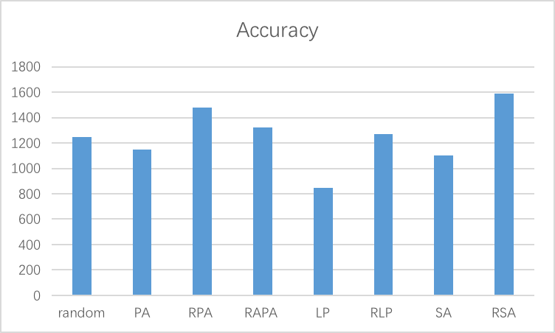
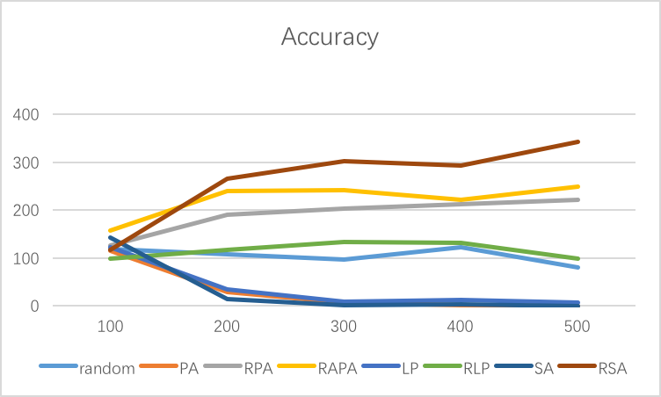
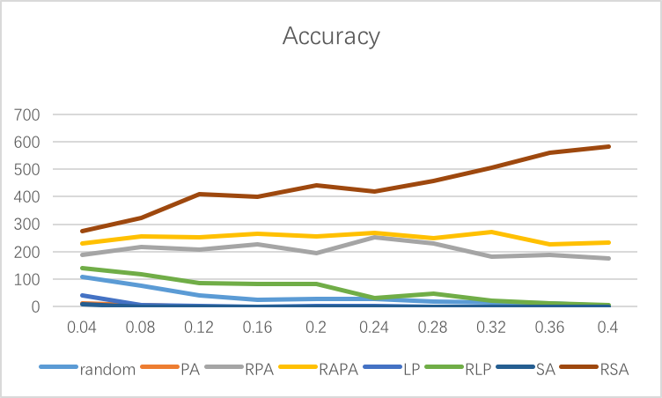
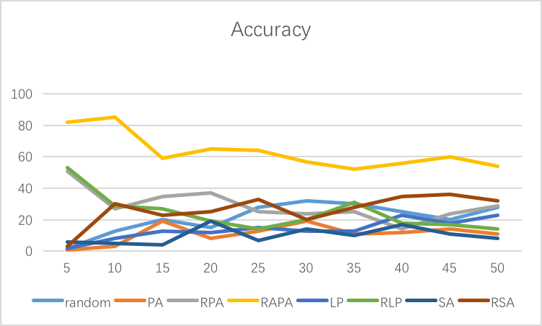
交通拥堵恢复序列预测
加州路网上的实验结果 不同尺寸的BA网络
BA网络上不同损毁比例 美国航空网络上不同大小的流量

Slide 28
总结
链路预测：
1）提出了基于聚类系数的链路预测算法
2）在5种真实网络上进行了18种算法比较
3）验证集范围扩大到[0.044, 0.08, 0.12，0.16, 0.20]
4）进行了丢失边预测及错误边预测
交通拥堵恢复序列预测：
1）基于链路预测提出了交通拥堵恢复序列预测的“反相关性”算法
2）在真实及模拟网络上验证了“反相关性”算法解决交通拥堵问题的可行性

Slide 29
感谢各位老师、同学！
感谢我的导师关佶红老师！
Q&A！

Slide 30
2017年同济大学计算机科学与技术专业
李星、徐伟、陶汉同学答辩会
导师：关佶红
2017年3月16日

